Slide 1
09-6
These materials are by the Kongki Ka Project and are made available to you under the terms of the Creative Commons Attribution ShareAlike license 4.0.
You have permission to share and redistribute these materials in any format and to make reasonable revisions and adaptations of this translation, provided that:
You include the above licence and source information.
If you redistribute these materials or create derivatives, you must distribute your contributions under the same license as the original.
The Holy Bible, Berean Standard Bible, BSB is produced in cooperation with Bible Hub, Discovery Bible, OpenBible.com, and the Berean Bible Translation Committee. This text of God's Word has been dedicated to the public domain.
Hindi text is from Free Bibles India. This translation is made available under the terms of a Creative Commons Attribution-ShareAlike 4.0 International License.
Notes:
checked

Slide 2
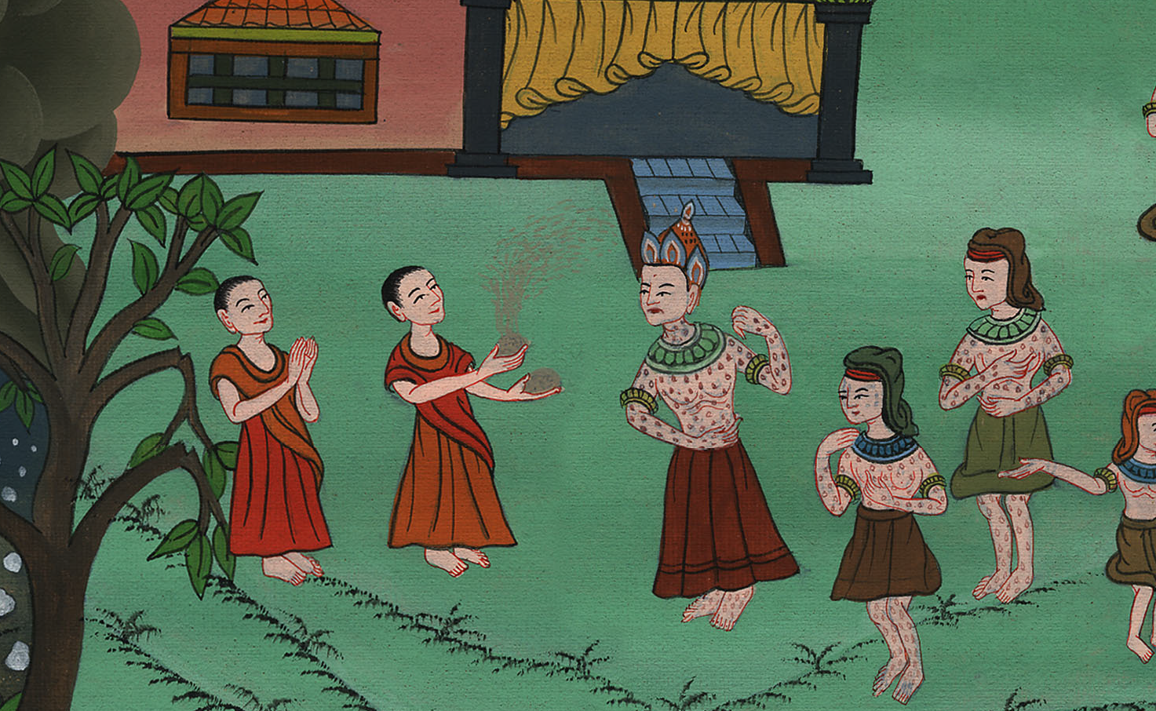
मिस्र में फोड़ो की विपत्ति – निर्गमन 9:8-12
This work is licensed under a Creative Commons Attribution-ShareAlike 4.0 International License

Slide 3
Boils – Exodus 9:8-12
मिस्र में फोड़ो की विपत्ति –
निर्गमन 9:8-12
Notes:
First draft

Slide 4
मिस्र में फोड़ो की विपत्ति – निर्गमन 9:8-12

Slide 5
8Then the Lord said to Moses and Aaron, “Take handfuls of soot from the furnace; in the sight of Pharaoh, Moses is to toss it into the air.
8 फिर यहोवा ने मूसा और हारून से कहा, “तुम दोनों भट्ठी में से एक-एक मुट्ठी राखa ले लो, और मूसा उसे फ़िरौन के सामने आकाश की ओर उड़ा दे।

Slide 6
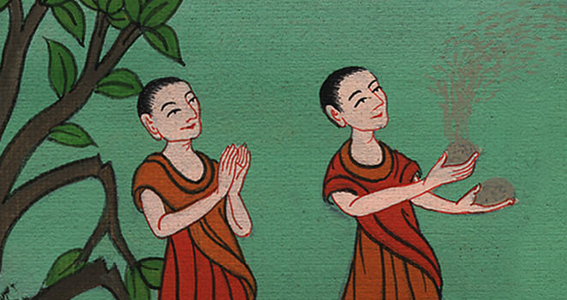
निर्गमन 9:8

Slide 7
9It will become fine dust over all the land of Egypt, and festering boils will break out on man and beast throughout the land.”
9 तब वह सूक्ष्म धूल होकर सारे मिस्र देश में मनुष्यों और पशुओं दोनों पर फफोले और फोड़े बन जाएगी।”

Slide 8
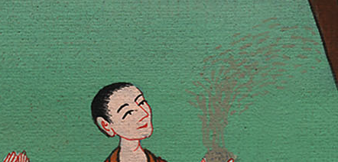
निर्गमन 9:9

Slide 9
10So they took soot from the furnace and stood before Pharaoh. Moses tossed it into the air, and festering boils broke out on man and beast.
10 इसलिए वे भट्ठी में की राख लेकर फ़िरौन के सामने खड़े हुए, और मूसा ने उसे आकाश की ओर उड़ा दिया, और वह मनुष्यों और पशुओं दोनों पर फफोले और फोड़े बन गई।

Slide 10
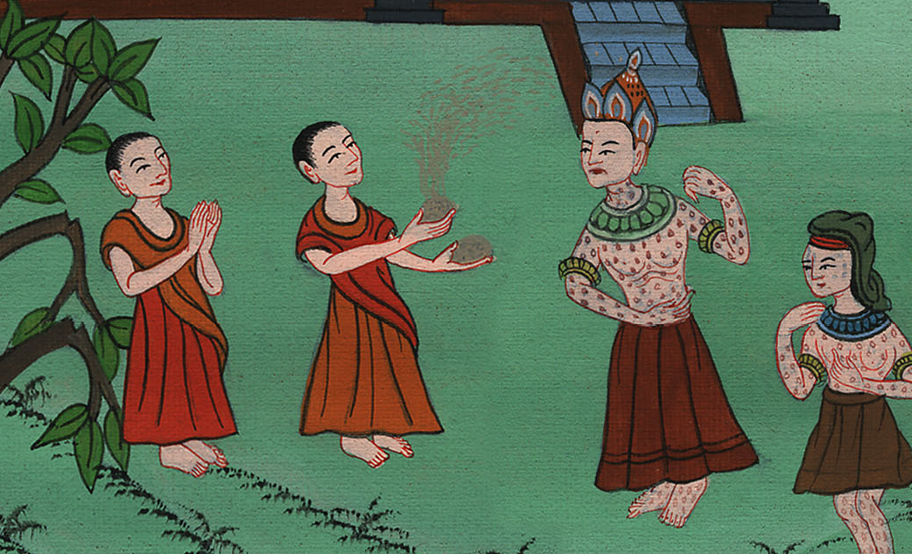
निर्गमन 9:10

Slide 11
11The magicians could not stand before Moses, because the boils had broken out on them and on all the Egyptians.
11 उन फोड़ों के कारण जादूगर मूसा के सामने खड़े न रह सके, क्योंकि वे फोड़े जैसे सब मिस्रियों के वैसे ही जादूगरों के भी निकले थे।

Slide 12
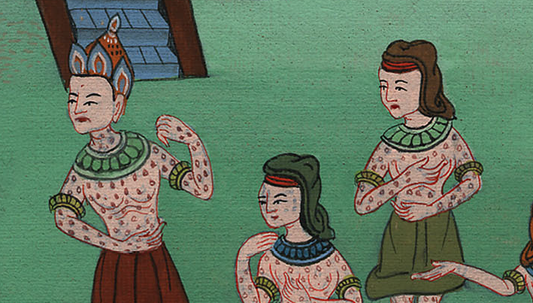
निर्गमन 9:11

Slide 13
12But the Lord hardened Pharaoh’s heart, and he would not listen to them, just as the Lord had said to Moses.
12 तब यहोवा ने फ़िरौन के मन को कठोर कर दिया, और जैसा यहोवा ने मूसा से कहा था, उसने उसकी न सुनी।

Slide 14
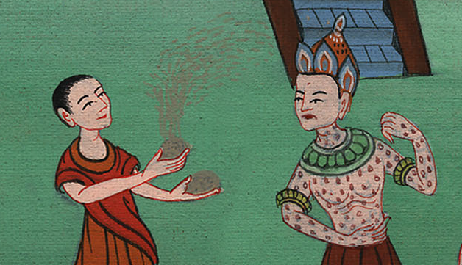
निर्गमन 9:12

